Slide 1
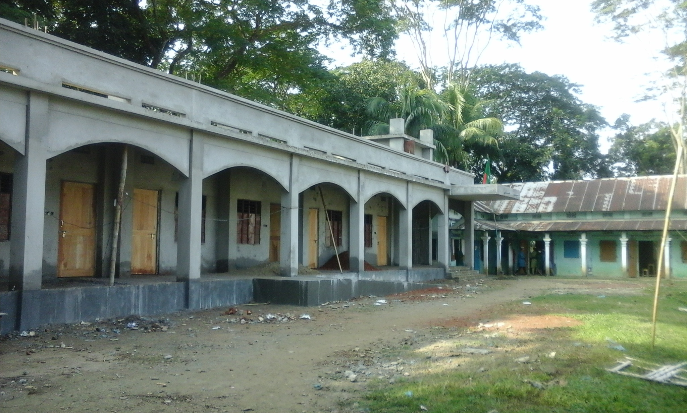
স্বা
গ
ত
ম
সোনামনিরা তোমরা কেমন আছো
12:32:22 PM
মাওলানা সেলিম হোসাইন সহকারি মৌলভি সিংচাপইড় আলিম মাদ্রাসা।
Page no.1

Slide 2
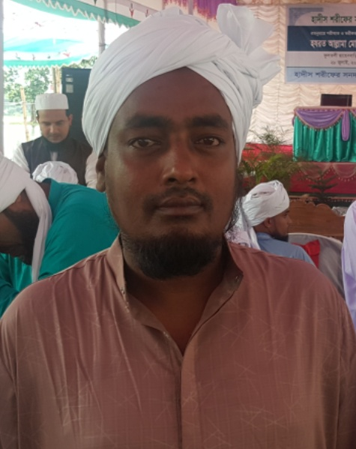
শিক্ষক পরিচিতি
মোঃ সেলিম হোসাইন
সহকারী মৌলভি
সিংচাপইড় ইসলামিয়া আলিম মাদ্রাসা ছাতক, সু্নামগঞ্জ
E-mail: salimhossainsp@gmail.com
মোবাইল০১৭১২৩৯৭৯০৯/০১৭২৬৯৮৩৭৯৬
5/3/2020
12:32:22 PM
মাওলানা সেলিম হোসাইন সহকারি মৌলভি সিংচাপইড় আলিম মাদ্রাসা।
Page no.2
Page no.2
মাওলানা সেলিম হোসাইন সহকারি মৌলভি সিংচাপইড় আলিম মাদ্রাসা।

Slide 3
পাঠ পরিচিতি
শ্রেণিঃ সপ্তম বিষয়ঃ কোরআন
২য় পরিচ্ছেদঃ ইবাদত
২য় পাঠ
সময়ঃ ৪০ মিনিট
তারিখঃ রবিবার, 03 মে 2020
12:32:24 PM
মাওলানা সেলিম হোসাইন সহকারি মৌলভি সিংচাপইড় আলিম মাদ্রাসা।
Page no.3

Slide 4
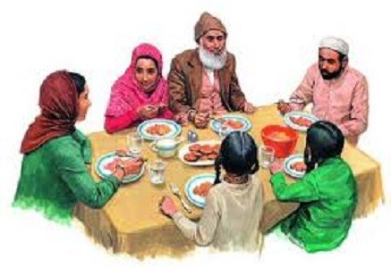
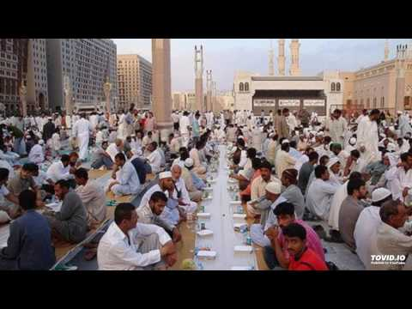
নীচের চিত্রগুলো লক্ষ্য কর।
12:32:24 PM
মাওলানা সেলিম হোসাইন সহকারি মৌলভি সিংচাপইড় আলিম মাদ্রাসা।
Page no.4

Slide 5
আজকের পাঠ
সওম
রবিবার, 03 মে 2020
12:32:24 PM
মাওলানা সেলিম হোসাইন সহকারি মৌলভি সিংচাপইড় আলিম মাদ্রাসা।
Page no.5

Slide 6
শিখণফল
এই পাঠ শেষে আমরা জানবো…....…............
১। সাওমের পরিচিতি ।
২। সাওমের ফজিলতও গুরুত্ব ।
৩। সাওমের রোকন ও প্রকারভেদ ।
রবিবার, 03 মে 2020
12:32:24 PM
মাওলানা সেলিম হোসাইন সহকারি মৌলভি সিংচাপইড় আলিম মাদ্রাসা।
Page no.6

Slide 7
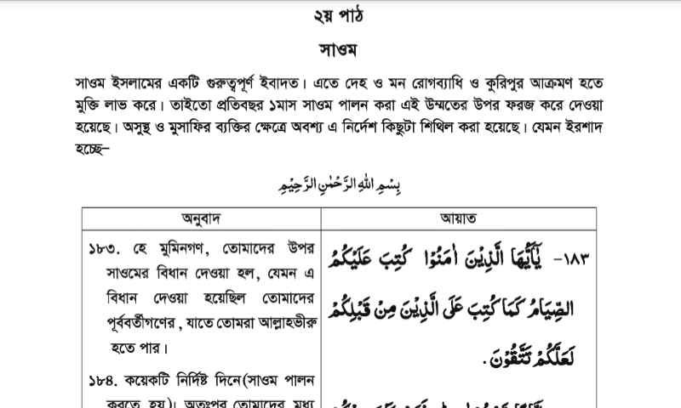
রবিবার, 03 মে 2020
12:32:24 PM
মাওলানা সেলিম হোসাইন সহকারি মৌলভি সিংচাপইড় আলিম মাদ্রাসা।
Page no.7

Slide 8
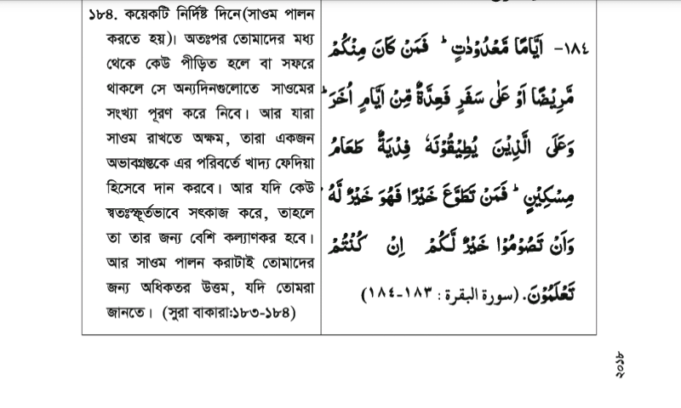
রবিবার, 03 মে 2020
12:32:24 PM
মাওলানা সেলিম হোসাইন সহকারি মৌলভি সিংচাপইড় আলিম মাদ্রাসা।
Page no.8

Slide 9
রবিবার, 03 মে 2020
12:32:24 PM
মাওলানা সেলিম হোসাইন সহকারি মৌলভি সিংচাপইড় আলিম মাদ্রাসা।
Page no.9

Slide 10
রবিবার, 03 মে 2020
12:32:24 PM
মাওলানা সেলিম হোসাইন সহকারি মৌলভি সিংচাপইড় আলিম মাদ্রাসা।
Page no.10

Slide 11
রবিবার, 03 মে 2020
12:32:31 PM
মাওলানা সেলিম হোসাইন সহকারি মৌলভি সিংচাপইড় আলিম মাদ্রাসা।
Page no.11

Slide 12
রবিবার, 03 মে 2020
12:32:31 PM
মাওলানা সেলিম হোসাইন সহকারি মৌলভি সিংচাপইড় আলিম মাদ্রাসা।
Page no.12

Slide 13
রবিবার, 03 মে 2020
12:32:31 PM
মাওলানা সেলিম হোসাইন সহকারি মৌলভি সিংচাপইড় আলিম মাদ্রাসা।
Page no.13

Slide 14
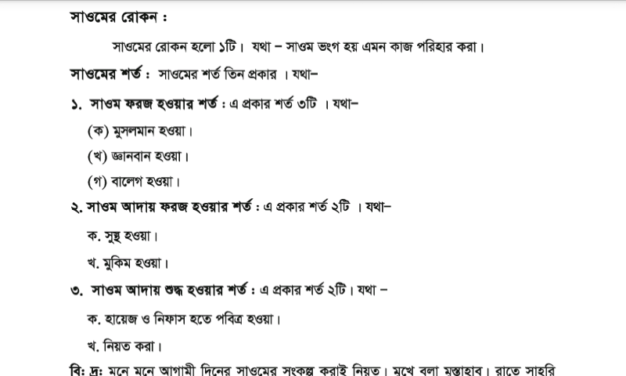
রবিবার, 03 মে 2020
12:32:31 PM
মাওলানা সেলিম হোসাইন সহকারি মৌলভি সিংচাপইড় আলিম মাদ্রাসা।
Page no.14

Slide 15
12:32:31 PM
মাওলানা সেলিম হোসাইন সহকারি মৌলভি সিংচাপইড় আলিম মাদ্রাসা।
রবিবার, 03 মে 2020
মাওলানা সেলিম হোসাইন সহকারি মৌলভি সিংচাপইড় আলিম মাদ্রাসা।
Page no.15
রবিবার, 03 মে 2020

Slide 16
রবিবার, 03 মে 2020
12:32:31 PM
মাওলানা সেলিম হোসাইন সহকারি মৌলভি সিংচাপইড় আলিম মাদ্রাসা।
Page no.16

Slide 17
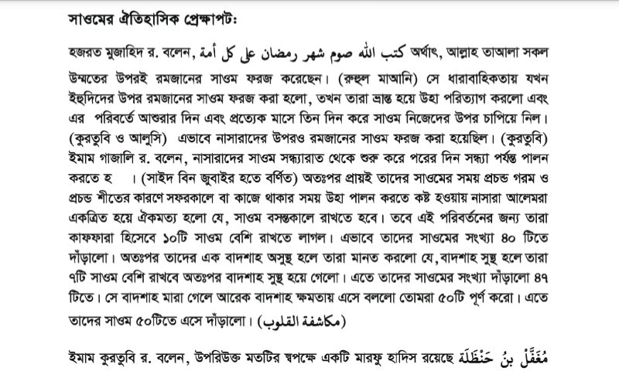
রবিবার, 03 মে 2020
12:32:31 PM
মাওলানা সেলিম হোসাইন সহকারি মৌলভি সিংচাপইড় আলিম মাদ্রাসা।
Page no.17

Slide 18
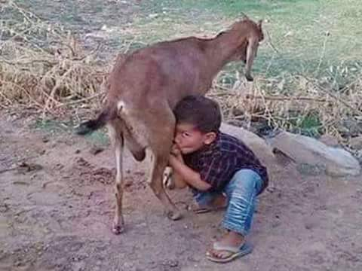
একক কাজ
সওমের সংজ্ঞা লিখ।
রবিবার, 03 মে 2020
12:34:45 PM
মাওলানা সেলিম হোসাইন সহকারি মৌলভি সিংচাপইড় আলিম মাদ্রাসা।
Page no.18

Slide 19
রবিবার, 03 মে 2020
12:32:31 PM
মাওলানা সেলিম হোসাইন সহকারি মৌলভি সিংচাপইড় আলিম মাদ্রাসা।
Page no.19

Slide 20
রবিবার, 03 মে 2020
12:32:31 PM
মাওলানা সেলিম হোসাইন সহকারি মৌলভি সিংচাপইড় আলিম মাদ্রাসা।
Page no.20

Slide 21
রবিবার, 03 মে 2020
12:32:31 PM
মাওলানা সেলিম হোসাইন সহকারি মৌলভি সিংচাপইড় আলিম মাদ্রাসা।
Page no.21

Slide 22
রবিবার, 03 মে 2020
12:32:31 PM
মাওলানা সেলিম হোসাইন সহকারি মৌলভি সিংচাপইড় আলিম মাদ্রাসা।
Page no.22

Slide 23
রবিবার, 03 মে 2020
12:32:31 PM
মাওলানা সেলিম হোসাইন সহকারি মৌলভি সিংচাপইড় আলিম মাদ্রাসা।
Page no.23

Slide 24
রবিবার, 03 মে 2020
12:32:31 PM
মাওলানা সেলিম হোসাইন সহকারি মৌলভি সিংচাপইড় আলিম মাদ্রাসা।
Page no.24

Slide 25
মূল্যায়ন
রবিবার, 03 মে 2020
12:32:32 PM
মাওলানা সেলিম হোসাইন সহকারি মৌলভি সিংচাপইড় আলিম মাদ্রাসা।
Page no.25

Slide 26
মূল্যায়ন
রবিবার, 03 মে 2020
12:32:32 PM
মাওলানা সেলিম হোসাইন সহকারি মৌলভি সিংচাপইড় আলিম মাদ্রাসা।
Page no.26

Slide 27
বাড়ির কাজ
রবিবার, 03 মে 2020
12:32:32 PM
মাওলানা সেলিম হোসাইন সহকারি মৌলভি সিংচাপইড় আলিম মাদ্রাসা।
Page no.27

Slide 28
সবাইকে
আসসালামু আলাইকুম ওয়া রাহমাতুল্লাহ
ধন্যবাদ
খোদা হাফিয
রবিবার, 03 মে 2020
12:32:32 PM
মাওলানা সেলিম হোসাইন সহকারি মৌলভি সিংচাপইড় আলিম মাদ্রাসা।
Page no.28

